Slide 1
MATASZSZ IV. szeminárium
Xylem SmartBall
Csővezeték vizsgálat okos eszközzel
R á c z k e v y L e v e n t e
30/964-2433
Levente.raczkevy@xylem.com
2 0 2 2 . 0 3 . 0 2 .

Slide 2
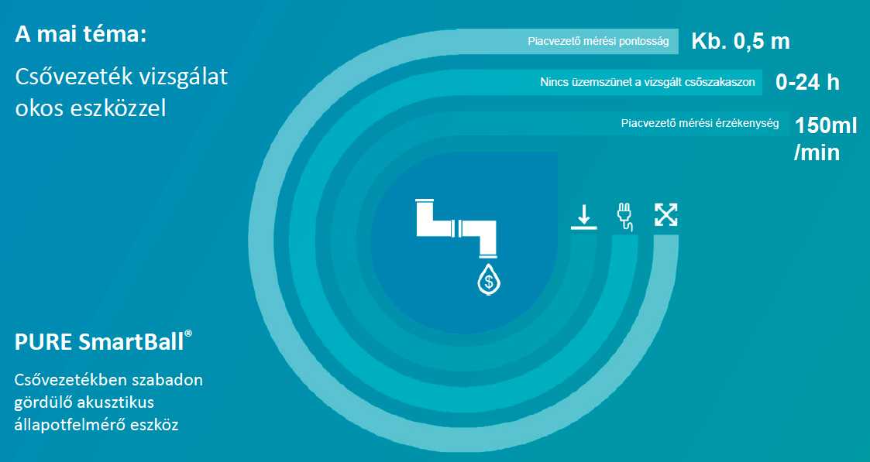

Slide 3
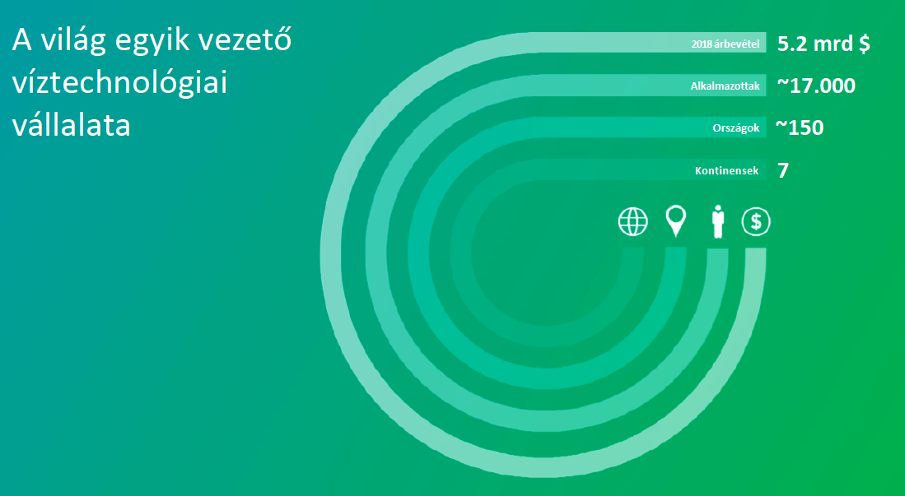

Slide 4
A legszélesebb termékkínálat
VÍZKIVÉTEL
NYOMÁSFOKOZÁS
KERINGTETÉS HŰTÉS
HŐCSERÉLÉS
SZENNYVÍZ SZIVATTYÚK
CSAPADÉKVÍZ
HŐMENNYISÉG MÉRÉS
TECHNOLÓGIAI VÍZ

Slide 5
Már a múltban is egyesítettük a leginnovatívabb márkákat
1848
1916
1924
1948
1968
1984
2003
1901
1918
1938 1945
1967 1976
1993
2004 2011

Slide 6
Csővezeték javítás, felújítás
Üzemeltetési hatékonyság és költségmegtakarítás
Hagyományos megközelítés
OKOS megközelítés
Csak látható hiba esetén történik javítás/ szakaszcsere
Életkor alapján történő vezeték csere
Adatelemzésen alapuló akusztikus profil alapján
Csak a hibás csőszakasz cseréje a felújítási költségek optimalizálásával!!!

Slide 7
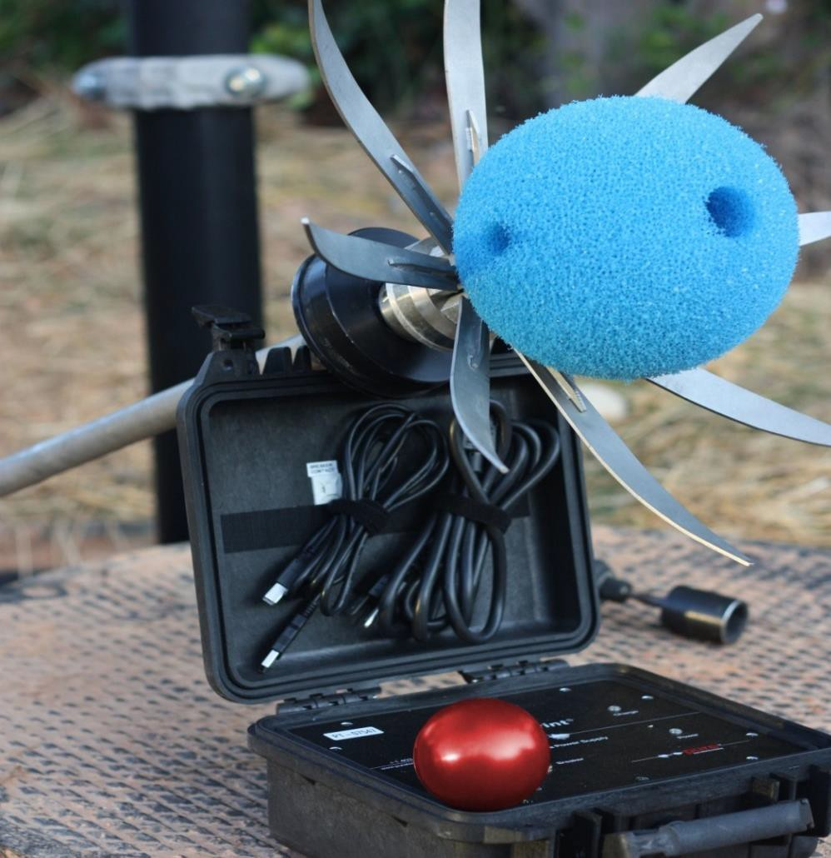
A Xylem válasza - SmartBall
PURE SmartBall: Csővezetékben szabadon gördülő akusztikus állapotfelmérő platform
Megtalálja a rejtett szivárgásokat és légzárványokat
Rögzíti a vezeték nyomvonalát (igény esetén)
Azonosítja a nem dokumentált
szerelvényeket

Slide 8
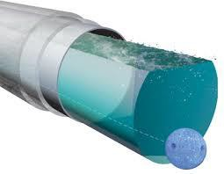
PURE SmartBall – Okos csővezeték vizsgálat
A hagyományos csővezetékvizsgálat
Veszteségmérés kiszakaszolással (nyomás és átfolyás mérés)
Lokalizálás elektroakusztikus lehallgatással (talajmikrofon)
Rezgések terjedésének mérése (csőfal és közeg)
Mit kínál a SmartBall?
Napi akár 20 km vezeték vizsgálata
Víz, szennyvíz vezeték, szigetelt több rétegű távhővezték
Bármilyen cső típus
Szivárgás mérete, helye
Nyomvonal feltérképezés
Nem dokumentált szerelvények rögzítése
SmartBall

Slide 9
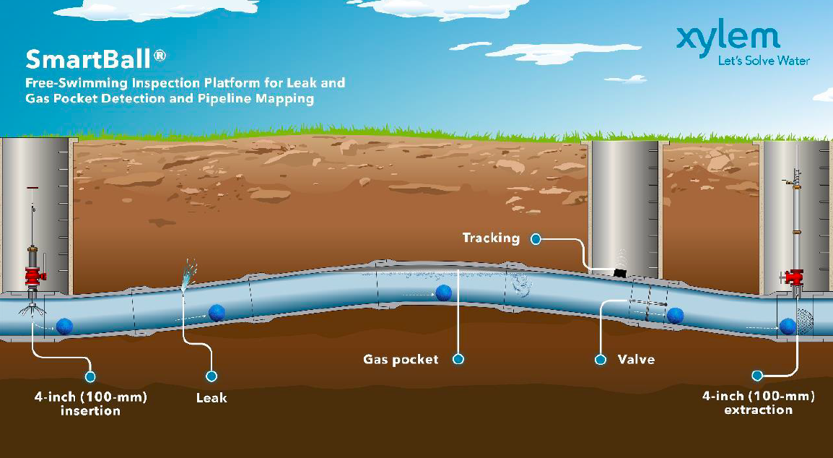
·
·

Slide 10
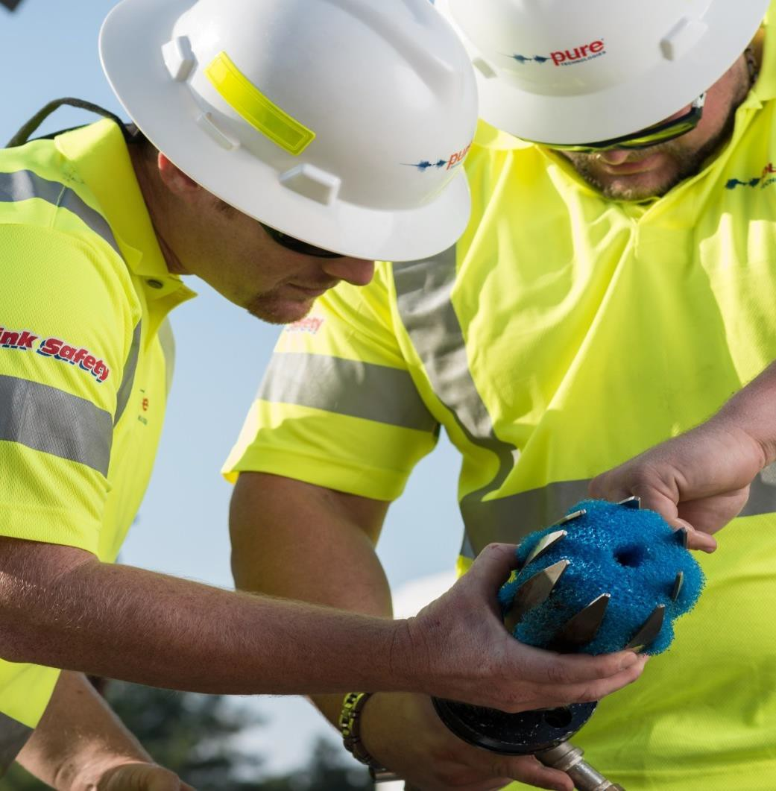
SmartBall - Előnyök
szerelvényeken keresztül (szükséges
átmérő: 100mm)
Nem zavarja a vizsgált csőszakasz működését
Követési pontok között akár 1000m is lehet
Előzetes eredmények már 48 órán belül
Nagyon egyszerű telepítés
·
·

Slide 11
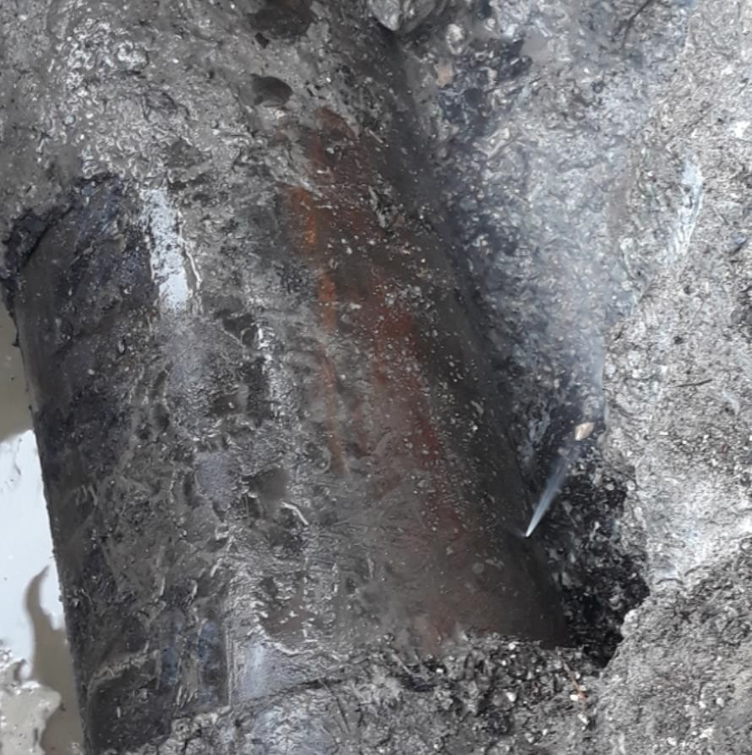
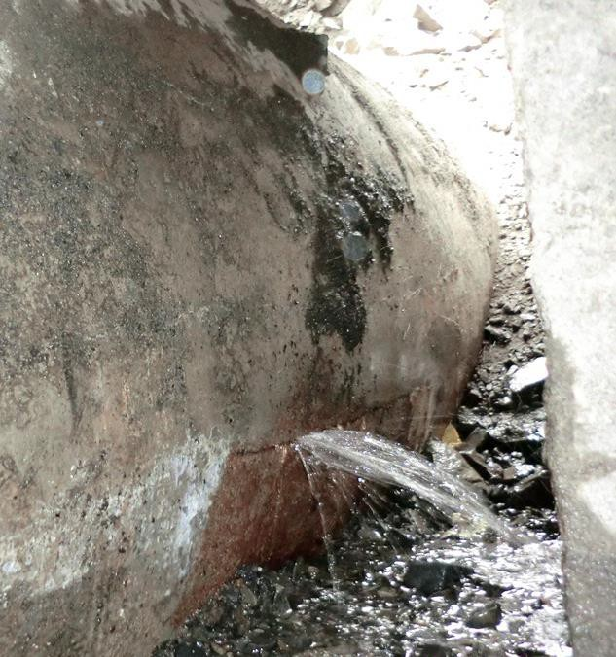
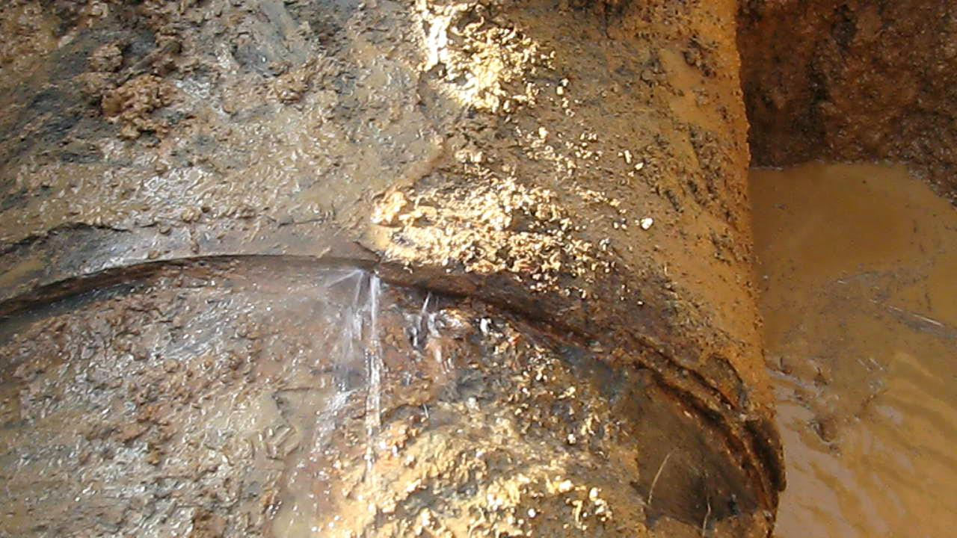
Jellemző szivárgási fajták
·
·
„Pinhole”
Törés
Csatlakozás
Minden szivárgási méret számít, beleérve a legkisebbeket is
Érzékenység: 1,3 l/perc

Slide 12
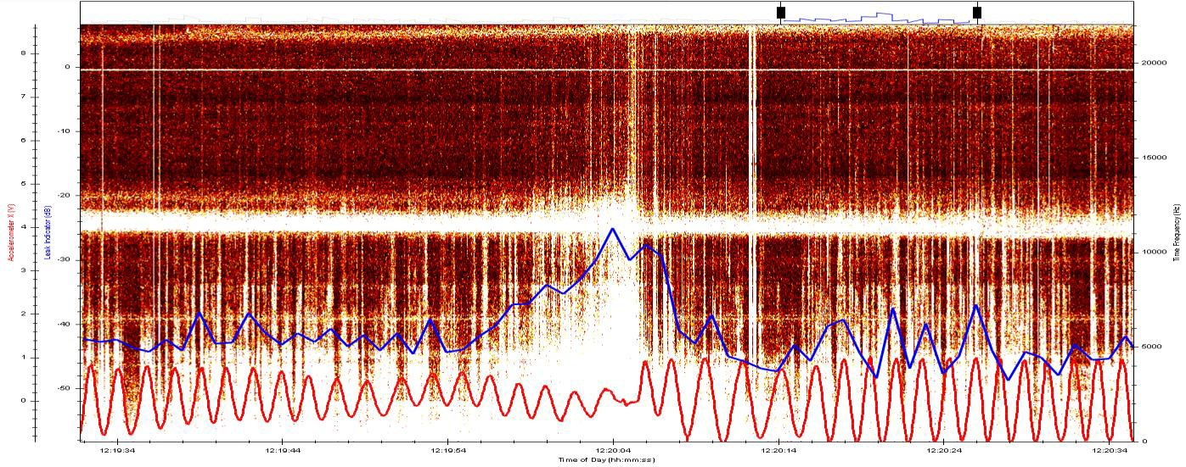
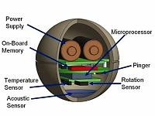
PURE SmartBall – Okos csővezeték vizsgálat
Rögzített adatok
Akusztikus (szivárgás és légzárvány)
Dinamikus nyomás (magasság és részleges dugulás)
Hőmérséklet
Irány
Gyorsulás
12

Slide 13
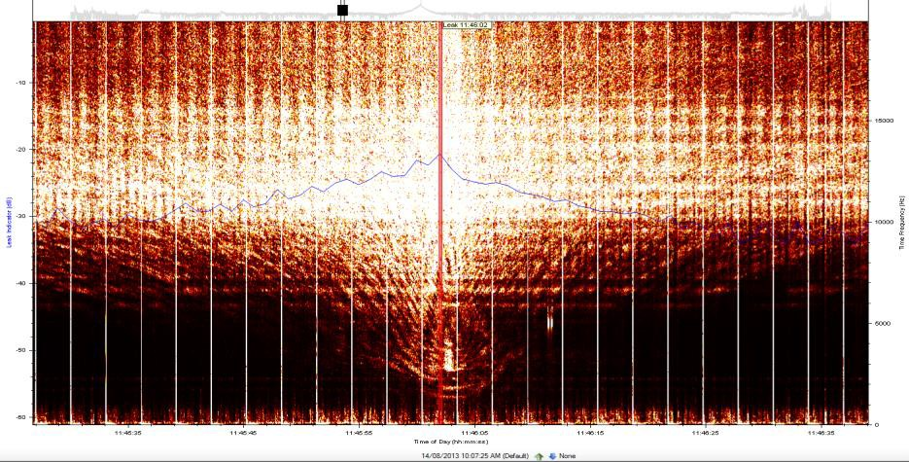
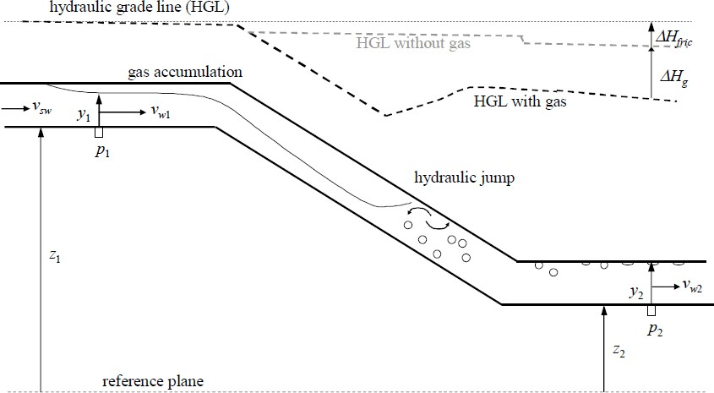
SmartBall példák és a kiértékelés alapjai
Figure1. Fully Developed Gas Pocket (Pothof, 2011)
Világszerte több mint 25.000 km átvizsgált vezeték
Több mint 15 év tapasztalat
Kiterjedt akusztikai profil-adatbázis
13

Slide 14
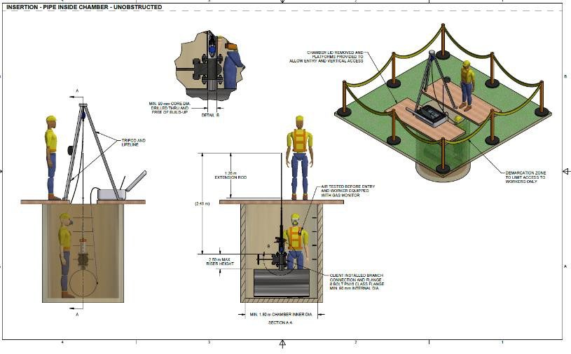
SmartBall behelyezési pont

Slide 15
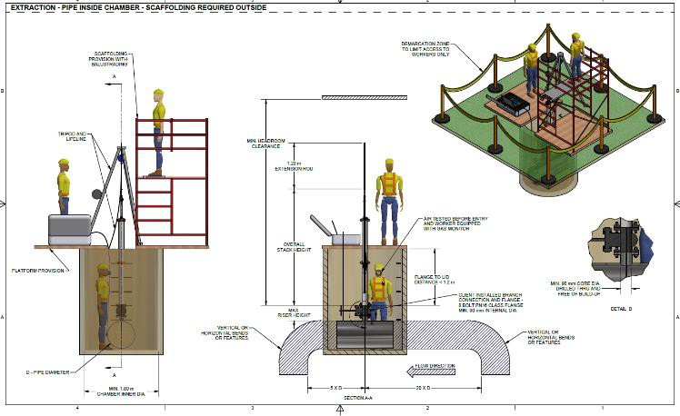
SmartBall kivételi pont

Slide 16
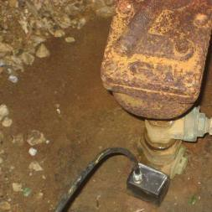
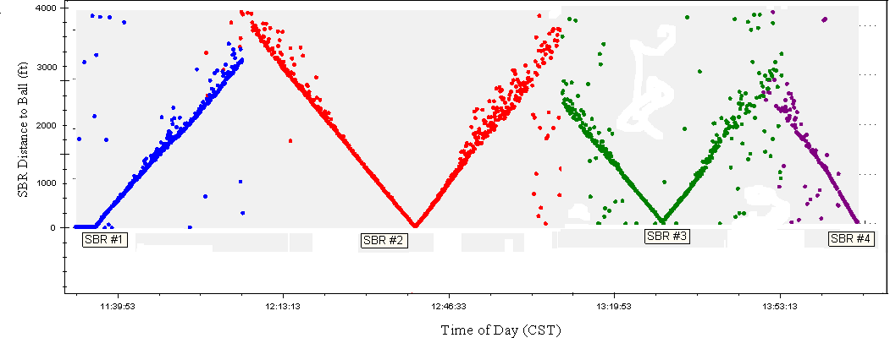
SmartBall nyomonkövetés
A mérőeszköz valós idejű követése
SmartBall referenciavevő (SBR) az eszköz relatív
pozícióját mutatja a vevőhöz viszonyítva
Jeladók ajánlott elhelyezése 500-1000m egymástól
16

Slide 17
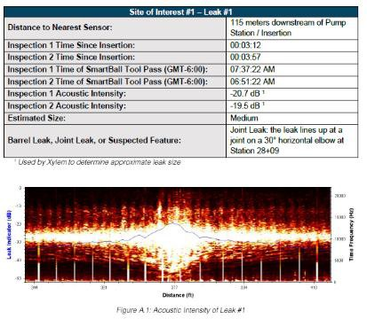
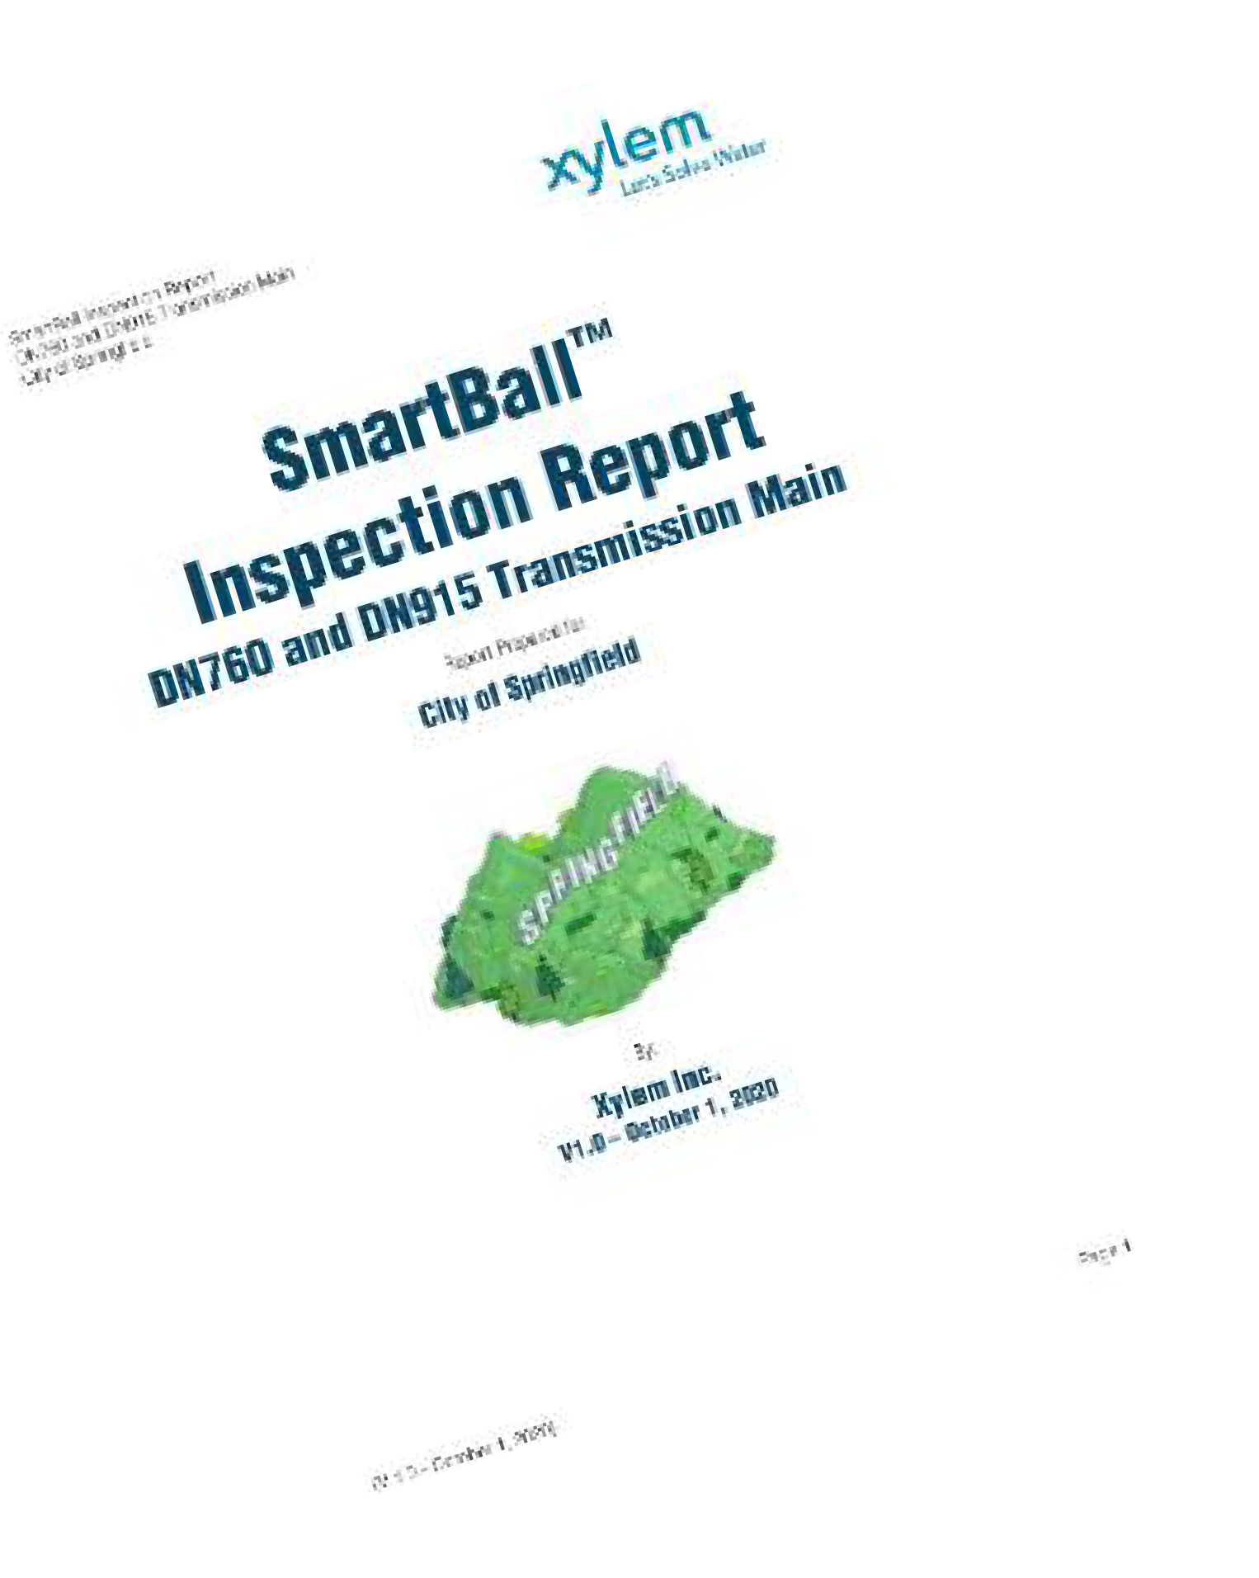
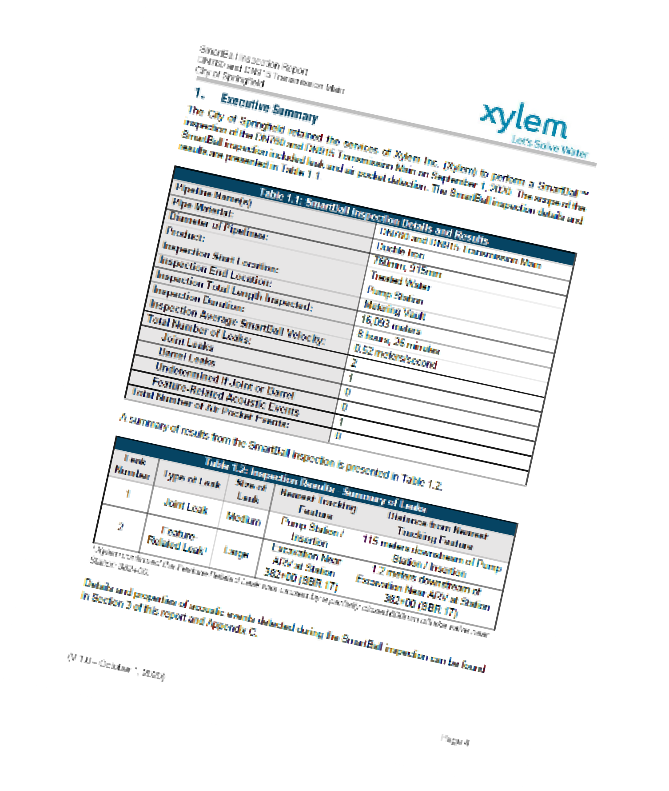
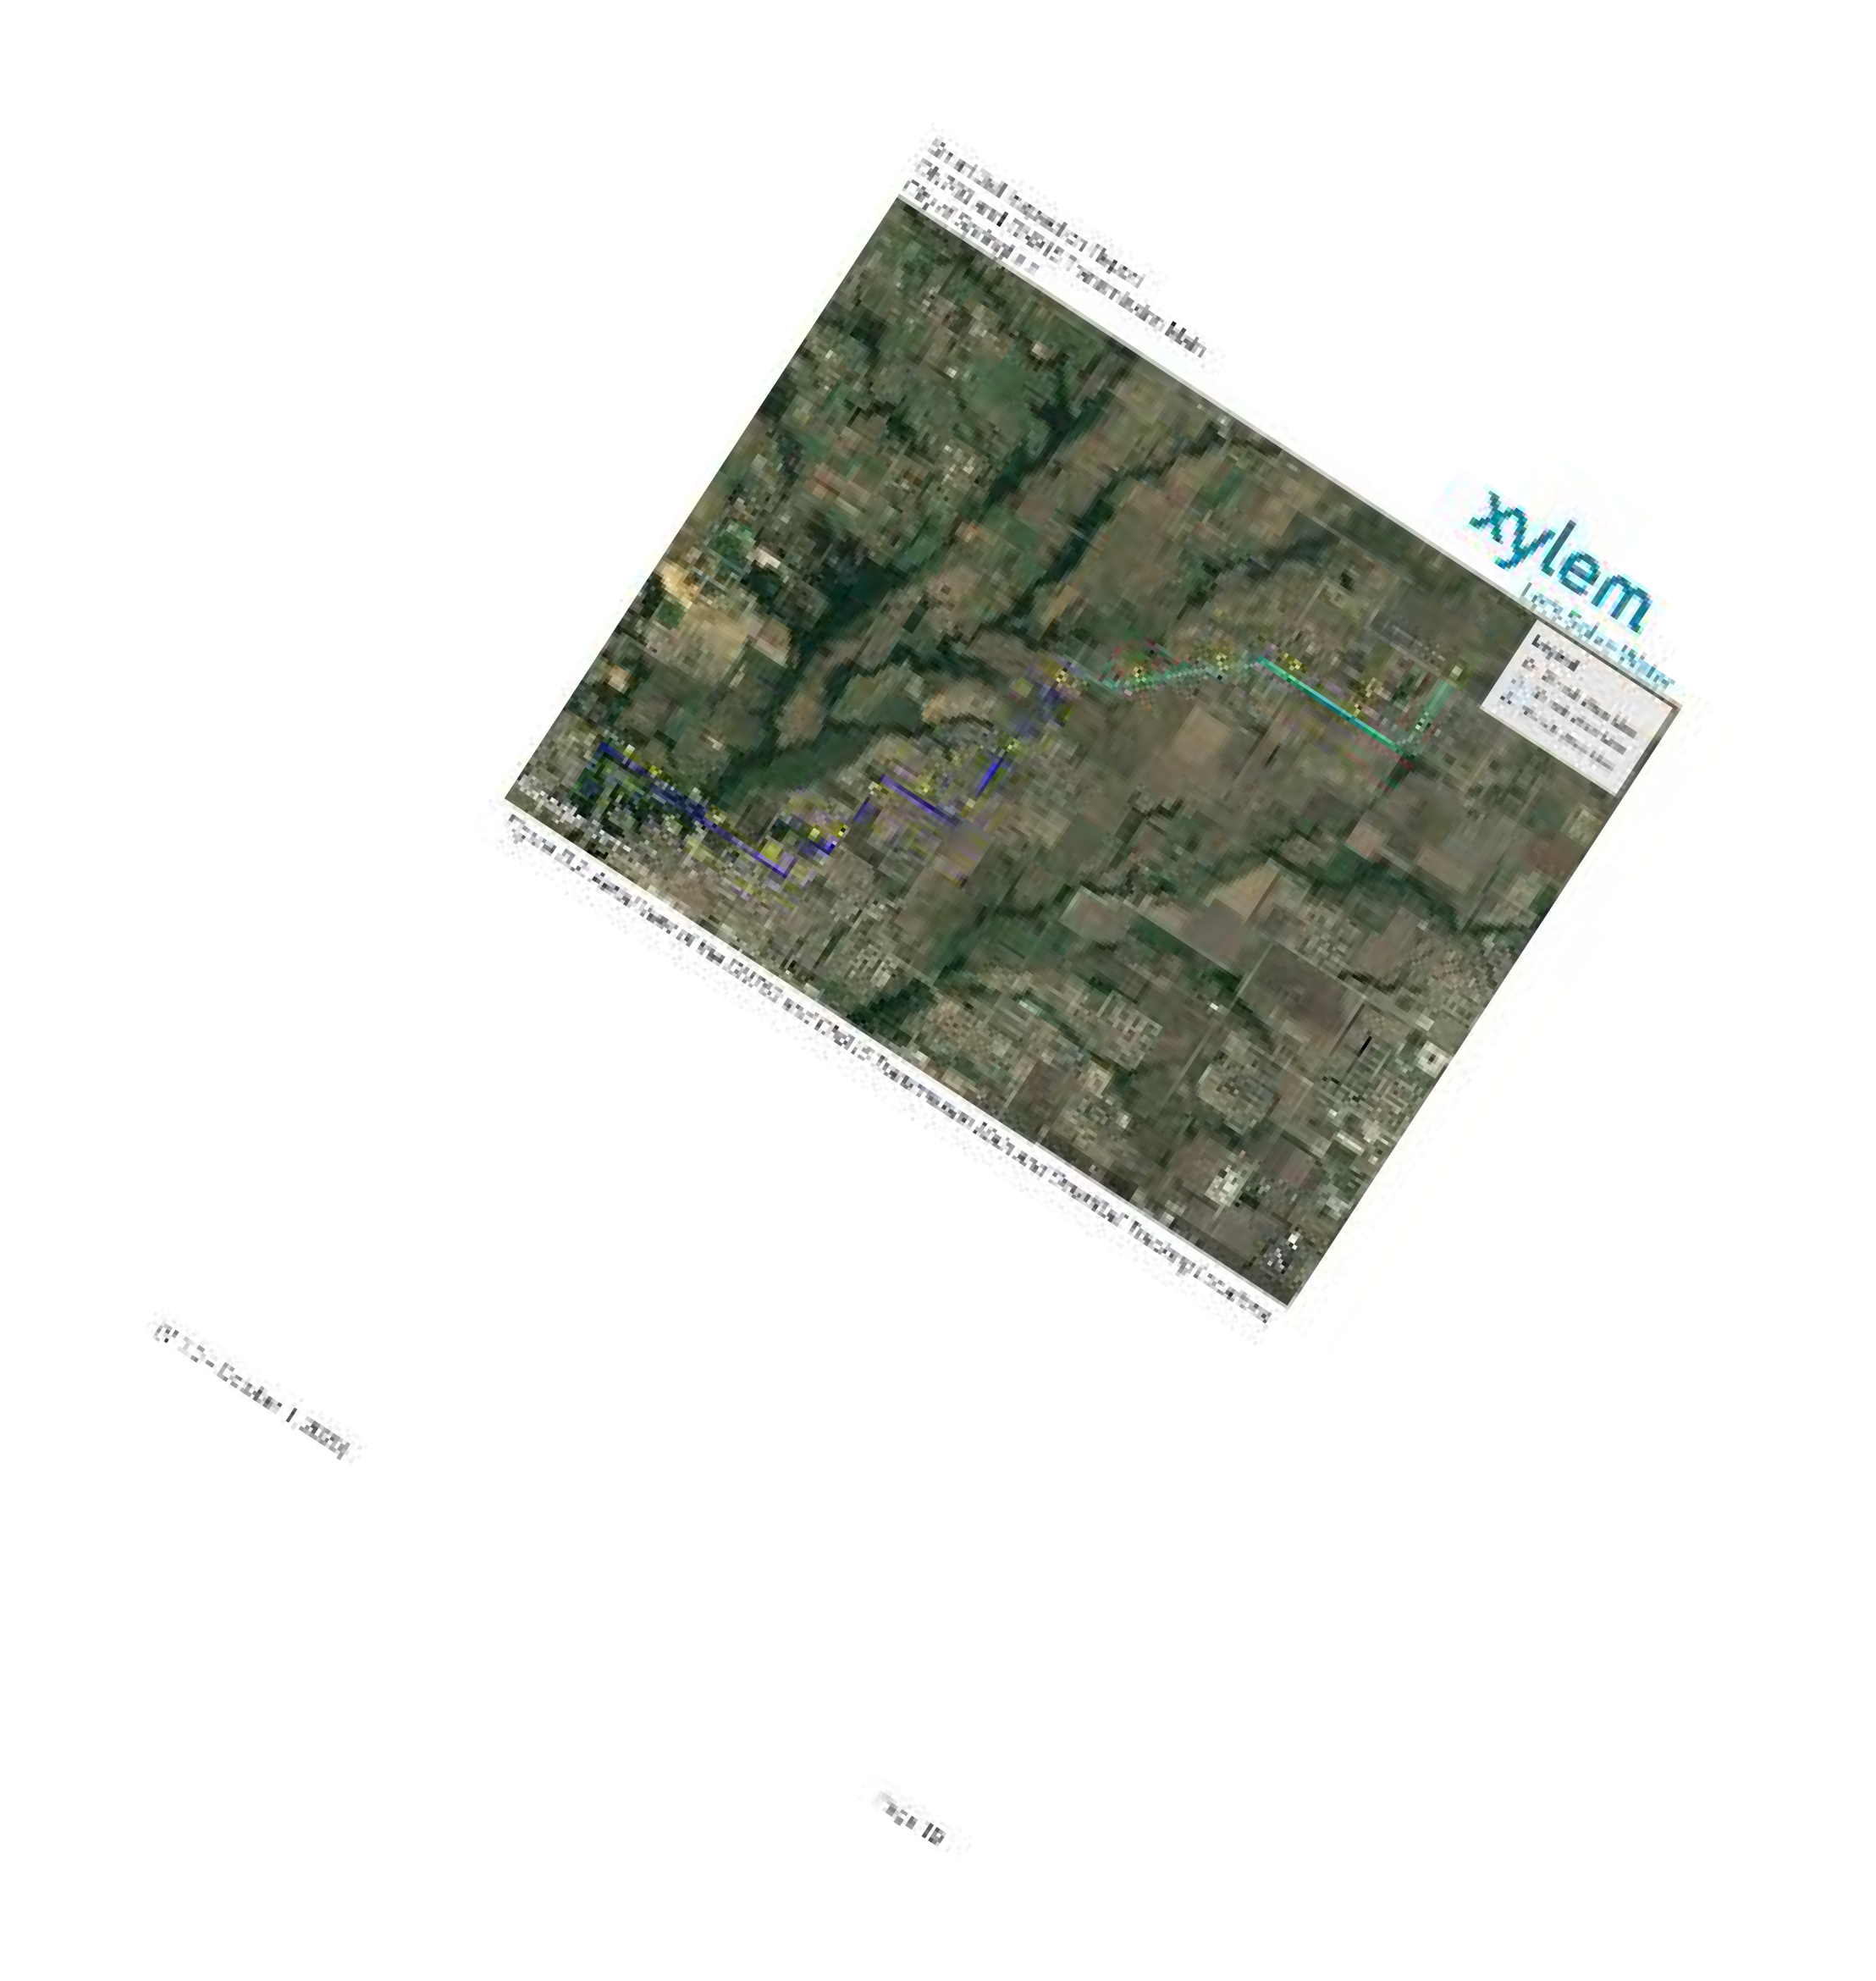
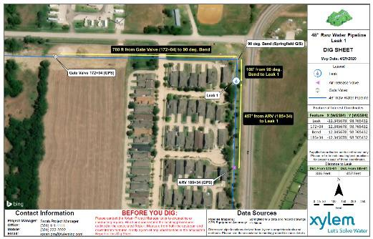
SmartBall mérési jegyzőkönv
17

Slide 18
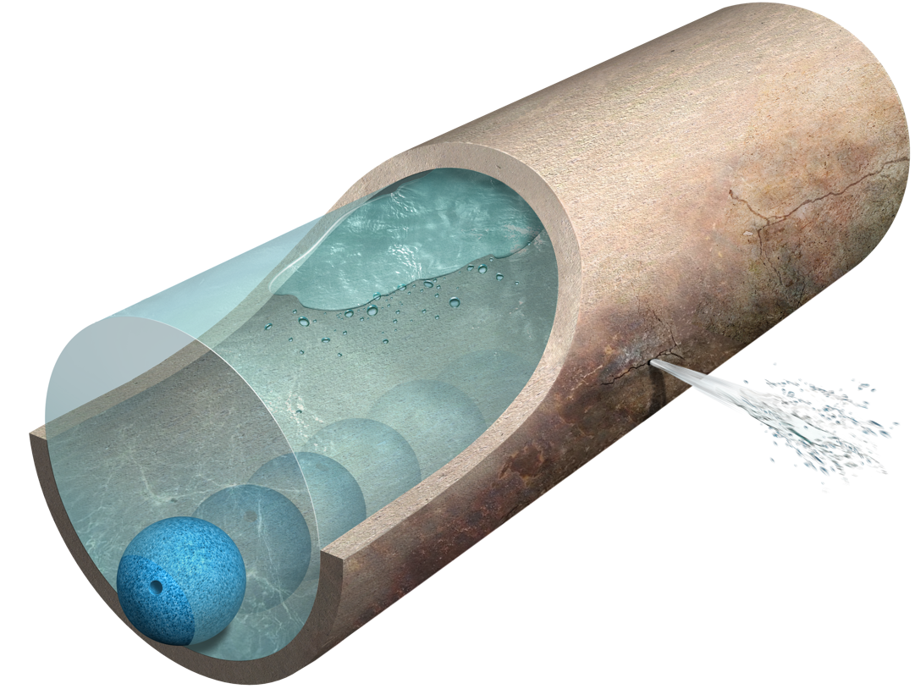
PURE SmartBall – Műszaki jellemzők
Műszaki jellemzők
 | Cső típusa | Bármilyen
 | Cső átmérő | 300mm-től
 | Behelyezési pont | 100mm csap
 | Kivételi pont | 100mm csap
 | Áramlási sebesség | 0.15 m/s-tól 2 m/s
 | Max. közeghőmérséklet | 70°C
 | Min-max nyomás | 1 bar – 34,5 bar
 | Szivárgás érzékenység | 1.3 L/min @ 1 bar (0,11 l/min @6,9 bar)
 | Helyzetmeghatározás | +/- 2 meters
Előnyeink
15 év és 25.000 km tapasztalat (mérés, elemzés és riport készítés)
A mérőeszköz élő nyomon követése a felszínen
A szivárgás eredetének meghatározása (csatlakozás, csőfelület)
Légzárvány azonosítása
Csővezeték nyomvonalának feltérképezése
Magas szintű kooperáció

Slide 19
Lengyelország – FORTUM Hőszolgáltató Wroclav - 2018
Esettanulmány
Előzmény:
Wroclav 630 ezer fős történelmi város
A FORTUM: kombinált erőmű üzemeltetése és a hőszolgáltatás
A megrendelő vélelmezte, hogy a távhővezeték visszatérő ágán szivárgás van
Kihívás:
Számos 90°könyök és U-alak, mely hagyományos vizsgálati
módszerek sorát kizárja.
A hang terjedését a szigetelés gátolja, így kívülről nem
hallhatóak a szivárgási jelek.
A szigetelés megbontása nem engedélyezett, így a referencia jeladók helyett a 90°könyökök lokációját vették alapul

Slide 20
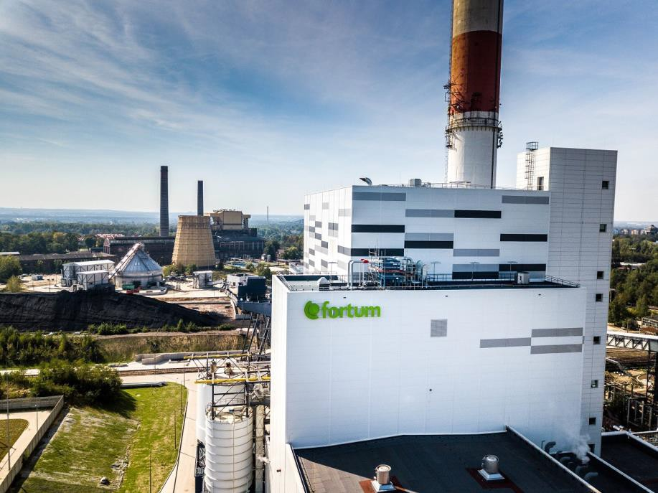
Lengyelország – FORTUM Hőszolgáltató Wroclav - 2018
Esettanulmány
Eredmény:
2 vizsgálati nap, 11 km vezeték
DN 1000 és DN 900 acél cső
6db szivárgás azonosítva
Mérési eredmény, és Xylem javaslatok: segítség a jövőbeli
költségtervezéshez, üzemeltetési biztonság javításához
„Ez volt az első alkalom az országban, hogy az innovatív SmartBall eszközzel szivárgást vizsgáltak, és az elektronikai eszköz tökéletesen vizsgázott, felderítette a gyenge pontokat, melyek veszélyeztetik a hálózat…„
Thomas Adamiok, Supervising Manager, Fortum Power and Heat Polska

Slide 21
Összefoglalás
1
Azonosítani tudjuk a csövek kis százalékát
ahol valóban javításra van szükség
2
Rehabilitáljuk azokat mielőtt
katasztrofális csőtörésekké válnak
3 Segítünk egy reális csővezeték- rekonstrukciós terv elkészítésében a kiértékeléssel
Üzemeltetési költségek csökkentése
Elszivárgó vízmennyiség csökkentése
Felújítási költségek optimalizálása

Slide 22
Köszönöm a figyelmet!
www.tavho.org/e-learning

